Slide 1
Servikal Kanser Tarama Metodları Ulusal Tarama Programımız
PROF. DR. SERKAN ERKANLI
ACIBADEM ÜNİVERSİTESİ TIP FAKÜLTESİ
ALTUNİZADE/KADIKÖY ACIBADEM HASTANESİ
KADIN HASTALIKLARI VE DOĞUM AD
JİNEKOLOJİK ONKOLOJİ ÜNİTESİ

Slide 2
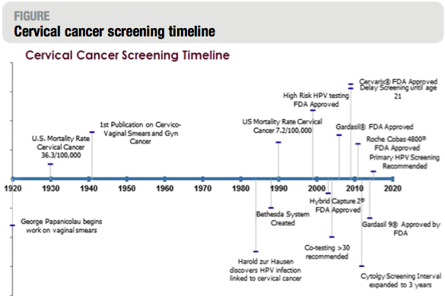
Serviks Kanseri Tarama Tarihçe

Slide 3
Pap Smear: Başardıkları ve Limitasyonları
Pap smear/Servikal sitoloji uygulaması serviks kanseri yükünü >%75 oranında başarıyla azaltmıştır
Tek bir Pap Test Prekanser ve serviks kanserinin saptanmasında “duyarlı” değildir (%50-60)
Nanda K, et al, systematic review, Ann Intern Med. 2000;132(10):810-819
Etkinlik için testin sık tekrarı gereklidir
Serviks kanseri Tarama aralığı arka arkaya 3 negatif smear olmaksızın 1’den 3 yıla çıkartıldığında, invazif serviks kanseri riski 3’e katlanmaktadır
Sawaya GF. N Engl J Med 2003;349:1501-9
Kitchener HC, Castle PE, Cox JT. Chapter 7: Achievements and limitations of
cervical cytology screening. Vaccine 2006;24:S63-70
Notes:
Key Point
Pap smearin bugüne kadar başardıkları yadsınamaz; 20. yy ortalarından bu yana serviks kanserinin hem insidansı hem de mortalitesinde %80’e varan oranlarda azalma sağlanmıştır.
Ancak tek bir Pap test malesef yeterince başarılı değildir; yalnızca %50-60 oranında duyarlıdır ve etkinlik için testin sık tekrarı gereklidir.
Sık tekrar edilmezse; tarama aralığı 1 yıldan 3 yıla çıkartıldığında serviks kanser riski de 3e katlanmaktadır.

Slide 5
Pap Smear: Başardıkları ve Limitasyonları
Displazi tedavisine bağlı (konizasyon, LEEP) morbiditeler
CIN 2 lezyonların (Rutinde tedavi edilen) aslında %40’si 2 yıl içinde gerilemekte
Castle PE et al. Obstet Gynecol 2009; 113:18-25
Morbiditede Artış
Perinatal
Preterm (RR:2.59)
Düşük Doğum Ağırlığı (RR:2.53)
PROM (RR:2.69)
Perinatal Mortalitede (Artış Yok)
Regrese olacak lezyonların gereksiz tedavisi
Kyrgiou M, et al. Lancet. 2006;367:489-498
Arbyn M, et al. BMJ 2008;337:a1284
Notes:
Key Point
Pap testi sık tekrarladığınız zaman da özellikle genç hastalarda morbidite artışı olmakta
Hem kendi kendine regrese olma ihtimali yüksek olan CIN2 gibi lezyonların LEEP/Konizasyonla gereksiz tedavisi
Hem de bu konizasyon tedavisine bağlı perinatal morbiditede; preterm eylem, PROM gibi; 2.5 kata varan oranlarda bir artışın söz konusu olduğunu biliyoruz
Kyrgiou M, et al. Lancet. 2006;367:489-498
Arbyn M, et al. BMJ 2008;337:a1284

Slide 6
Daha Etkin ve Kesin Bir Tarama Yöntemi Var Mı?
HPV Testi ile Tek Sitoloji Taramasında atlanan lezyonların %25-50’si saptanabilir.
Notes:
Key Point
Peki daha etkin ve kesin bir tarama yöntemi var mıdır?
HPV Testi ile tek bir pap testin atladığı lezyonların %25-50si saptanabilir

Slide 7
Yaşa Göre HR-HPV Prevalansı
Datta SD, et al. US 2003-2005, Ann Intern Med. 2008;148:493-500
Notes:
Key Point
Yaş önemli, 20’li yaşlarda peak yapıyor; %30’larda, 30lu yaşlarda %10lar seviyesine geliyor ve yaşla beraber biraz daha düşüyor.
Background
References

Slide 8
Karsinojenik HPV Enfeksiyonu – Doğal Seyir
HR HPV Persistans ve Progresyon Riski
Guanacaste Natural History Study: Rodriguez AC, et al. J Natl Cancer Inst. 2008;100(7)513-517
New Zealand Data: McCredie MR, et al. Lancet Oncology 2008;9(5):425-434
Notes:
Key Point
Solda Guanacaste doğal seyir çalışmasına baktığımızda, HPV enfeksiyonu büyük oranda vücuttan bağışıklık sisteminin etkisiyle temizleniyor; ancak %10’luk şanssız bir grupta persiste ettiğini ve persite eden grupta da çoğunlukla CIN3 lezyonların geliştiğini görüyoruz.
Sağ tarafta da Yeni Zelanda datasını görüyorsunuz. Çok da etik bir çalışma olduğunu söyleyemeyiz çünkü CIN3 lezyonu olanlar takibe alınıyor ve 30 yıl hiçbir tedavi verilmeden takip ediliyorlar, 30 yıl sonunda %50’sinde invazif kanser geliştiğini görüyoruz. Deme ki CIN3 lezyonlar gerçekten önemli.
References:
Guanacaste Natural History Study: Rodriguez AC, et al. J Natl Cancer Inst. 2008;100(7)513-517
New Zealand Data: McCredie MR, et al. Lancet Oncology 2008;9(5):425-434

Slide 9
Serviks Kanseri Progresyon Modeli ve Optimal Önleme Stratejisi
Notes:
Key Point
Bakın HPV enfeksiyonu 20li yaşlarda peak yapıyor; bir on yıl sonra 30lu yaşlarda prekanseröz lezyonlar peak yapıyor ve ondan bir 10 yıl sonra 40lı yaşlarda invazif serviks kanserinin peak yaptığını görüyoruz. O halde HPV enfeksiyonu, artık serviks kanseri optimal önleme stratejileri arasında yer almalıdır.

Slide 10
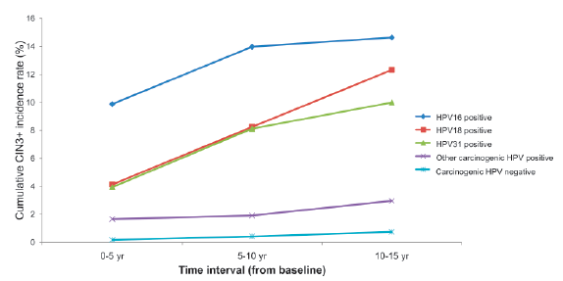
HPV DNA’nın Taramaya Entegrasyonu Avantaj Olabilir Mi?
Kaiser Permanente Kohort; n:20,000; Tek bir HR HPV DNA Testi Sonrası 15 yıl Pap ile Takip
30 yaş ve üstü:
PAP-, HPV- kadınlarda takip eden 10 yıl boyunca servikal prekanseröz ve kanseröz lezyon gelişme ihtimali son derece düşük
Sherman ME. J Natl Cancer Inst 2003;95:46-52
Kjaer S. Cancer Res 2006;66:10630-6
Khan MJ, Castle PE. J Natl Cancer Inst. 2005;97(14):1072-1079
Servikal kanser riski artmadan tarama aralığı uzatılabilir
Sık taramaya bağlı morbidite artışı engellenir
Regrese olacak lezyonların boşuna tedavisi,
Perinatal morbidite
Notes:
Key Point
Peki HPV DNAnın taramaya entegrasyonu avantaj olabilir mi?
Bakın burada Kaiser Permenate Kohortunu görüyorsunuz; Dünyada PAP+HPV DNA taraması uygulanan en geniş serilerden birisidir
Başlangıçta PAP- HPV DNA- hastaların 15 yıl takip sonunda CIN3 ve ötesi (yani bunlara kanser de dahil) geliştirme riski çok düşük, %1in altında
Dolayısıyla serviks kanser riski artmadan tarama aralığı uzatılabilir ve sık taramaya bağlı morbidite artışı engellenmiş olur
Khan MJ, Castle PE. J Natl Cancer Inst. 2005;97(14):1072-1079

Slide 11
HPV TESTİ KLİNİK KULLANIM
Tarama
Pap ile kombine kullanım (Co-test) (>30y)
Primer HPV taraması (FDA Nisan 2014)
Triyaj
ASC-US Pap (>21 yaş)
HPV+, PAP- hastalarda Cervista HPV 16,18 Genotipleme (FDA 2009)
LSIL Pap (post menapozal grup)
Tedavi/Takip
Kolposkopi sonrası TAKİP(1.yıl)
LEEP sonrası TAKİP (6. ayda)
CIN ve AIS Tedavisi
Dezavantajlar
21 yaş altında anlamı yok
Düşük-risk HPV testinin faydası yok
Endişe
Qiagen (Digene) Hybrid Capture 2:(FDA 1997)
Cervista HPV HR: (FDA 2009)
Cervista HPV 16/18 Tests: (FDA 2009)
Roche Diagnostics’ Cobas 4800 HPV Test: (FDA 2011)
Aptima HPV Assay (GenProbe): (FDA 2013)
hrHPV E6-E7 RNA (14 high risk types)
Notes:
Key Point
HPV testini klinikte taramada (>30y Co-testing), ASC-US hastaların triyajında (>21y), tedavi sonrası takipte (LEEP sonrası rekürenslerin yakalanmasında HPV testi oldukça duyarlı:%90) kullanıyoruz

Slide 12
Primer HPV Taraması
“Overview of the European and North American studies on HPV testing in primary cervical cancer screening”
Cuzick J, et al. Int J Cancer 2006;119:1095-101
Kolposkopiye Referans Eşiği
HPV DNA+
ASC-US veya daha kötüsü
HPV DNA testi vs sitoloji
CIN2+ tespitinde
Daha duyarlı: %96.1 vs %53
Ancak özgüllük daha az:%90.7 vs %96.3
Notes:
Key Point
Cuzick 2006 yılında tüm Avrupa ve Kuzey Amerika çalışmalarını derlediğinde, HPV DNA testinin sitolojiye oranla CIN2+ tespitinde daha duyarlı:%96 vs %53, ancak %6 oranında daha az özgül olduğunu tespit etmiş
References:
“Overview of the European and North American studies on HPV testing in primary cervical cancer screening”
Cuzick J, et al. Int J Cancer 2006;119:1095-101

Slide 13
Primer HPV Taraması
Test performans çalışmalarına bakıldığında >30y, ASC-US veya LSIL kolposkopi eşiği alındığında
HC2 HPV DNA testi vs sitoloji
CIN2+ veya CIN3+ tespitinde
>%40 daha duyarlı,
Ancak 3-5% daha az özgül
False (+) DİKKAT
Kolposkopi oranları artar
Regrese olacak lezyonların aşırı teşhis ve tedavisi
Notes:
Key Point
Yine test performans çalışmalarına bakıldığında HPV DNA testinin sitolojiye oranla >%40 daha duyarlı ancak %5 daha az özgül olduğunu görüyoruz: bu da false+ oranının artışı anlamına geliyor ki buna dikkat etmek gerekiyor (yani kolposkopi oranlarının ve regrese olacak lezyonların aşırı tedavisi)

Slide 14
Triyaj
ÖNEMLİ Mİ?
HPV Tiplendirme
Sitoloji
Moleküler Belirteçler
P16/Ki67
E6/E7
HPV Metilasyonu
ProEx C (Top2a, Mcm2)
HPV 16/18 mRNA
Telomerase/cyclin E

Slide 15
Kombine HPV ve Sitoloji Taraması (Co-testing)
Kaiser Permanente Northern California Health Plan Data
2003-2008.
N:798.000
HCII Test
PAP –
HPV +
Castle. Human Papillomavirus DNA and Pap Cotesting. Obstet Gynecol 2009.
Notes:
Key Point
Burada yine Kaiser Permanente (KPNC) datasını görüyorsunuz. 2003 yılından beri Co-testing stratejisi uyguluyorlar. Belki de dünyada en geniş seri toplam 798000 smear bakılmış ve burada PAP- HPV+ olan hastaların oranını görüyorsunuz.
Bu bilgi önemli, oranın 30lu yaşlarda %6 civarında olduğunu ve yaşla beraber gerilediğini görüyorsunuz ancak ortalamada hastaların %3.99unda Pap – iken HPVnin + olduğu görülmekte
References:
Castle. Human Papillomavirus DNA and Pap Cotesting. Obstet Gynecol 2009.

Slide 16
PAP Negatif HPV+ Hastalarda HPV Tiplerine Göre CIN3+ Riski HPV BASELINE+ vs PERSİSTANSIN ROLÜ
Kjær S K et al. JNCI J Natl Cancer Inst 2010;102:1478-1488
Notes:
Danimarka screening cohort; N:8656, 2 yıl ara ile, PAP+HPV;
Grafik (üstteki) Baseline PAP-, HPV+ hastalar, HPV tiplerine göre yıllar içinde CIN3+ oranları
2. grafik: 2. yılda hala aynı tiple Pap:-, HPV+ (Persistans) devam eden hastalar, 12 yıl boyunca takip ediliyorlar.
HPV tiplerine göre CIN3+ geliştirme oranlarına bakılmış

Slide 17
≥30 yaş PAP NEGATİF/HPV + Yönetimi
American Cancer Society Screening Guidelines for the Prevention and Early
Detection of Cervical Cancer CA CANCER J CLIN 2012;62:147-172
Notes:
*KPNC cohortunda ilk Co-test sonucu HPV+, Sitoloji negatif olan hastalarda, tüm takip co-test sonuçlarında CIN3+ riski, başlangıç Co-test sonucu Negatif (HPV-,PAP-) olan gruba göre her aşamada daha yüksek saptanmıştır (58 of ASCCP 2012:Katki 2013)

Slide 18
Servikal Adenokarsinoma ve HPV Taraması
Servikal Adenokarsinom
HPV saptanma oranı →%93
Castellsague et al. J Natl Cancer Inst. 2006;98:303-315
Katki HA et al. Cervical Cancer risk for women undergoing concurrent testing for human papillomavirus and cervical cytology: a population based study in routine clinical practice. Lancet Oncol 2011;12:663-672.
Notes:
Key Point
Servikal adenokarsinomların %93’ünde HPV DNA saptanmıştır
Katki nin yakın zamanlı bir çalışmasında HPV ve Sitoloji ile Co-testing yapılan kadınlarda servikal kanser riski araştırılmıştır
5 yıl içinde gelişen adenokarsinom olgularına baktıklarında %63ünün HPV+PAP- hastalar olduğu saptanmıştır (yine pap smearin atladığı adenokarsinom olgularını HPV ile yakalamak mümkün)
References:
Katki HA et al. Cervical Cancer risk for women undergoing concurrent testing for human papillomavirus and cervical cytology: a population based study in routine clinical practice. Lancet Oncol 2011;12:663-672.

Slide 19
Amerikan Kanser Derneği (ACS), Amerikan Servikal Patolojiler ve Kolposkopi Derneği (ASCCP), Amerikan Klinik Patoloji Derneği (ASCP) Serviks Kanseri Taraması Kılavuzu - 2012
21-29 yaş arası kadınlarda 3 yılda bir PAP
30-65 yaş arası kadınlarda her 5 yılda bir PAP test + HPV testi (Co-testing) uygulanması İLK SEÇENEK
3 yılda bir PAP test de uygulanabilir
Notes:
Bu çalışmalar sonucunda hepinizin bildiği ASCCP 2012 guideline yayınlanıyor, ve 30 yaş üstü hastalarda ilk tercih cotesting öneriliyor
Primer HPV taraması özellikle önerilmiyor, çünkü data yetersiz; bu HPV+ hastaların nasıl takip edileceği, triyajı?, HPV- hastaların ne sıklıkla takip edileceği, genç yaş grubunda aşırı kolposkopi oranları ve overdiagnoz gibi..
Key Point
Ancak son datalar ışığında en mantıklı yaklaşım ACS guideline’ında (serviks kanseri taramasına yönelik) önerildiği gibi

Slide 20
Negatif HPV Testinin İlerideki CIN3+ Riskine Karşı Koruyucu Etkisi
N:1.011.092, KPNC (2003-2012); Yaş 30-64; HPV– ve/veya Pap- Rutin Tarama
Gage JC, et al. Reassurance Against Future Risk of Precancer and Cancer Conferred by a Negative Human Papillomavirus Test, J Natl Cancer Inst 2014;106(8):dju 153
Notes:
Ancak daha sonra (2012 sonrası (ASSCCP 2012 Guideline sonrası) yeni datalar geldi..
Burada 1.000.000 kadının KPNC tarama datasını görüyorsunuz:
3 yılda bir yapılan Primer HPV test sonucunda ortaya çıkan CIN3+ riski 3 yıl sonunda PAP negatif ve 5 yıl sonunda COTEST negatif sonrası görülen CIN3+ riskinden daha düşük
*Bu durumda 3 yılda bir yapılacak Primer HPV testi taraması şimdiki majör kılavuzlarda yer alan serviks kanseri tarama yöntemlerine bir alternatif olabilir.
How does the performance of primary hrHPV screening compare to cotesting?
DATA
*Gage KPNC Data 1.000.000 women Reassurance against future risk of precancer and cancer of Neg HPV 2014 (Using logistic regression and Weibull survival models, we estimated and compared risks of cancer and CIN3+ for 3 strategies (Pap alone every 3 yrs, Cotesting every 5 yrs, Primary HPV every 3 yrs) among 1.011.092 women aged 30-64 years testing HPV-negative and/or Pap-negative in routine screening at KPNC since 2003.
**Three-year risks following an HPV-NEGATİVE RESULT were lower than 3-yr risk following a Pap-negative result (CIN3+=0.07% vs 0.19%, P<0.0001; Cancer=0.011% vs 0.020%, P<0.0001) and also lower than 5-yr risks following an HPV-Negative/Pap-negative cotest (CIN3+=0.07% vs 0.11, P<0.0001; Cancer=0.011% vs 0.014%, p=0.21)

Slide 21
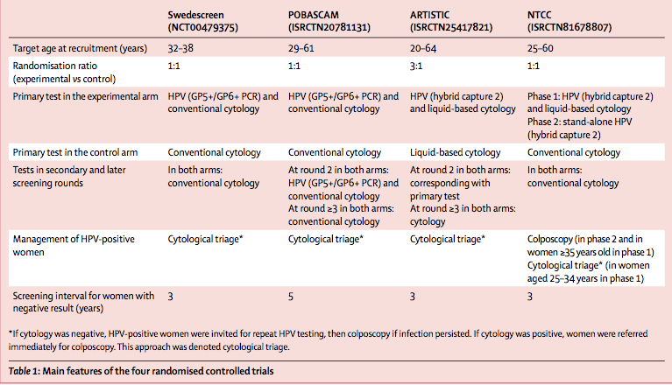
N:176.464
Yaş:20-64
HPV bazlı (experimental) vs Sitoloji bazlı (kontrol) tarama
4 RCT takip çalışması (Median takip:6.5 yıl)
Sweedscreen 2007; Artistic 2009;
NTCC 2010; POBASCAM 2012
Tüm 4 RCT’de “primary endpoint”:Kanser prekürsör lezyonlar
HPV vs Sitoloji bazlı taramada: HPV’nin relatif etkinliği
İnvazif serviks kanseri önlenmesi
Relatif etkinliğin değişkenleri (yaş, histoloji, evre)
Korumanın süresi
Ronco G, et al. Efficacy of HPV-based screening for prevention of invasive cervical cancer:follow-up of four European randomised controlled trials, Lancet 2014;383:524-32

Slide 22
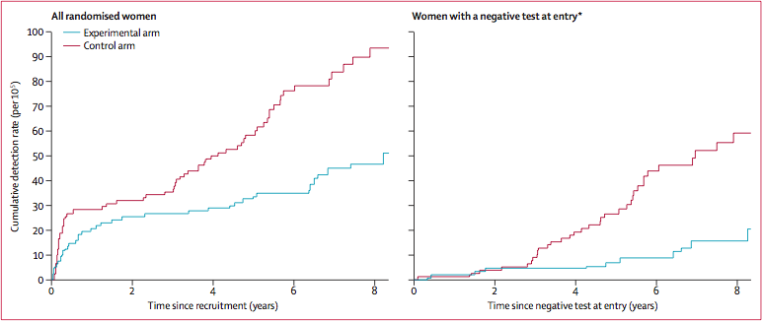
HPV Bazlı Taramanın İnvazif Serviks Kanserini Önlemedeki Etkinliği
RR:0.60
RR:0.30
Kümülatif İnvazif Servix Ca İnsidansı (:100.000)
Başlangıç Testi Neg. | 3.5 yıl | 5.5 yıl
HPV Negatif | 4.6 (1.1-12.1) | 8.7 (3.3-18.6)
Sitoloji Negatif | 15.4 (7.9-27.0) | 36 (23.2-53.5)
Ronco G, et al. Efficacy of HPV-based screening for prevention of invasive cervical cancer:follow-up of four European randomised controlled trials, Lancet 2014;383:524-32
Notes:
*Tüm Randomize kadınlarda HPV (Experimental) kolunda sitolojiye oranla Kümülatif İnvazif cx ca, oranı (rate ratio), sitoloji koluna göre %60 (%40 daha az)
**Çalışma başlangıcında test sonucu negatif olanlarda, HPV kolunda sitolojiye oranla Kümülatif inv. Cx ca oranı %30 (%70 daha az)
***Kümülatif Cx ca oranlarının NEGATİF HPV sonrası 5.yılda, Normal PAP sonrası 3.yıla oranla daha düşük olduğunu görüyoruz: Bu da 5 yıllık aralıklarla yapılacak HPV taramasının 3 yıllık sitoloji taramasına göre daha güvenli olacağını gösermektedir.
****Otörlerin sonuç yorumu:HPV based screening provides 60-70% greater protection against invasive cervical carcinomas compared with cytology. Data from large-scale randomised trials support initiation of HPV-based screening from age 30 years and extension of screening intervals to at least 5 years.

Slide 23
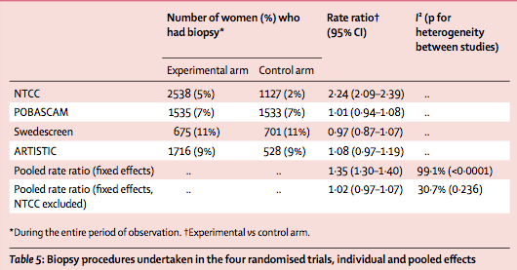
HPV taraması ile Kolposkopi Biyopsi Oranları
Primer HPV taramasında “HPV Pozitif” olgularda triyaj uygulanmazsa kolposkopi/biyopsi oranları artar
Ronco G, et al. Efficacy of HPV-based screening for prevention of invasive cervical cancer:follow-up of four European randomised controlled trials, Lancet 2014;383:524-32
Notes:
NTCC’de tüm HPV pozitif hastalara kolposkopi biyopsi yapılmış, kolposkopi biyopsi oranlarının 2 kat arttığını görüyoruz, ancak NTCC datası çıkartıldığında (triyaj yapıldığında) HPV ve Sitoloji kollarında biyopsi oranlarında fark yok

Slide 24
Primer HPV DNA testi ile Taramada COBAS 4800 HPV Testi
N:42.209 kadın; Yaş≥25y; PAP&HPV testi, Obs.Kohort Çalışma
3 yıllık çalışma sonu sonuçlar raporlanmış
Primer HPV taraması vs farklı tarama ve triyaj kombinasyonları
HPV+: 10.5%
HPV 16/18: 2.85%
≥ASC-US: 6.4%
3 farklı TARAMA STRATEJİSİ
Sitoloji ve ASC-US için HPV Triyaj
Hybrid strateji (Günceı ACS 2012 Kılavuza uygun)
25-29y Sitoloji
≥30y Cotest (PAP+HPV (14 hrHPV Genotip))
HPV+, PAP- ise 1 yıl sonra cotest tekrarı, herhangi birinde anormallik varsa Kolposkopi
Primer HPV taraması
Negatif ise 3 yıl sonra HPV
16/18+ ise Kolposkopi
Diğer 12 hrHPV+ ise Reflex sitoloji,
≥ASC-US ise kolposkopi
Negatif ise 1 yıl sonra cotest
Tüm stratejilerde kolposkopi yapılıp CIN2+ saptanmadıysa 1 yıl sonra cotest, herhangi biri anormal ise kolposkopi
Cumulative detection of CIN
at baseline & through 3 years
CIN2+: 1.43% (587/40.901)
CIN3+:0.84% (347/40.901)
Wright TC et al. Gynecologic Oncology 2015;136:189-197
Notes:
Bir başka önemli çalışma ATHENA çalışması, 3 yıllık sonuçları yakın zamanda yayınlandı
Primer HPV taraması, 42000 hasta, 25y ve üzeri, kohort çalışma
3 farklı tarama stratejisi karşılaştırıldı: sitoloji, hybrid str., ve primer HPV (16/18 ve sitoloji triyaj dahil)

Slide 25
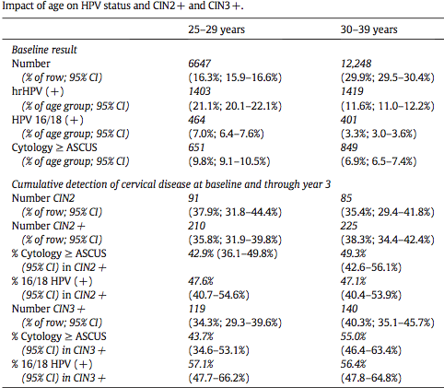
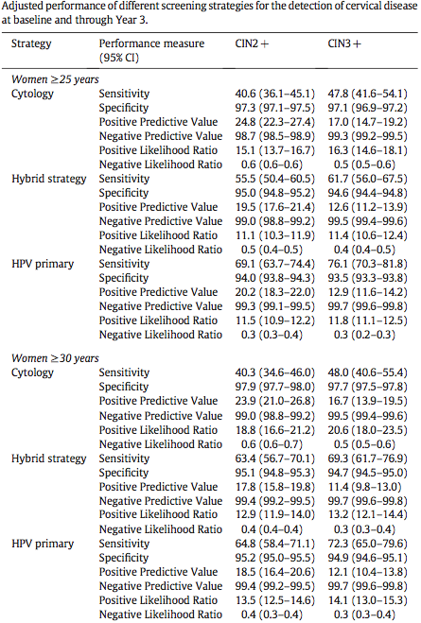
Sitoloji 25-29 yaş aralığında CIN3+ olguların yaklaşık %50’sini kaçırdı
Primer HPV taraması ve triyaj (16/18 genotipleme ve Sitoloji) CIN3+ tespit sensitivitesini sitolojiye göre %28 artırır
Wright TC et al. Gynecologic Oncology 2015;136:189-197

Slide 26
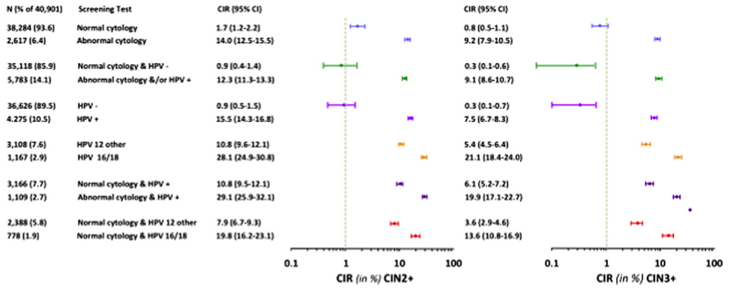
Başlangıç PAP ve HPV durumuna göre 3 yıllık kümülatif CIN2+ ve CIN3+ oranları
Başlangıçta Negatif HPV, 3 yıl sonunda negatif sitolojiye göre
CIN3+ riskinin yarı yarıya düşeceğini öngörür
Başlangıçta Negatif HPV İLE NEGATİF COTEST sonuçlarının 3.yılda CIN3+ öngörü oranları aynı
Wright TC et al. Gynecologic Oncology 2015;136:189-197
Notes:
3 yıllık kümülatif CIN3+ insidansına baktığımızda; sitolojisi negatif olan grupta bu oran %0.08 iken HPV negatif grupta bu oranın %0.3’e düştüğünü görüyoruz
Yani HPV negatifliği sitolojiye göre CIN3 riskinin yarı yarıya düşeceğini gösteriyor
HPV ye sitoloji eklenmesi ise yani Cotest riski daha fazla düşürmüyor; yani HPV ve cotest arasında fark olmadığını Arbyn metaanalizinden sonra burada da görüyoruz
*Başlangıç test sonuçlarının (HPV vs PAP) tüm farklı kombinasyonlarına göre 3 yıllık kümülatif CIN3+ oranları
**HPV Negatif ve Cotest Negatif grupta Sitoloji Negatif gruba göre CIN3+ gelişim oranları yaklaşık %60 daha az (CIR ratio 0.38)

Slide 27
Negatif hrHPV vs Sitoloji Sonrası CIN3+ ve Kanser Riski
Bu çalışmalar ve Kuzey Amerika datası (ATHENA, 2015) sonrasında Primer HPV DNA Taramasına yönelik SGO/ASCCP ortaklığında “Interim Clinical Guidance” yayınlandı
Primer hrHPV TARAMASI, GÜNCEL SİTOLOJİ BAZLI (US) serviks kanseri tarama metodlarına ALTERNATİF olabilir
Huh WK, Use of primary high-risk human papillomavirus testing for cervical cancer screening:Interim clinical guidance. Gynecologic Oncology 2015;136:178-182
Notes:
Bütün bu en önemli çalışmaların hepsinde negatif HPV sonrası CIN3 ve Kanser riskinin sitolojiye oranla %50-70 arasında bir oranda azaldığını görüyoruz.

Slide 28
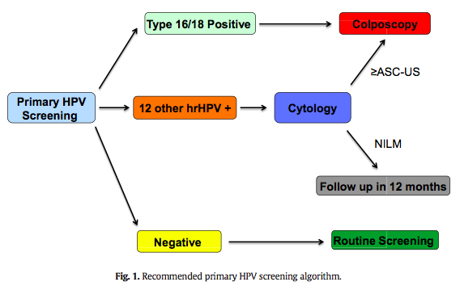
Primer HPV Taraması SGO & ASCCP Interim Clinical Guidance 2015
≥25y
Huh WK, Use of primary high-risk human papillomavirus testing for cervical cancer screening:Interim clinical guidance. Gynecologic Oncology 2015;136:178-182
Notes:
*HPV Pozitif olguların HPV 16,18 genotipleme; ve diğer 12 hr HPV pozitifliğinde ise reflex sitoloji triyajı (ATHENA 2015, POSTHOC ANALİZİ) güvenlik ve test faydası açısından uygun dengeyi yakalamıştır
**Bu strateji diğer triyaj stratejilerine oranla çok az CIN3+ olguyu atlamış ve mantıklı sayıda tarama testi ve kolposkopi gerektirmiştir
***Şuanda HPV Pozitif hastalarda triyaj stratejilerini değerlendiren birçok çalışma yürümektedir; buna göre HPV+ hastaların triyajına yönelik guideline güncellenebilir.

Slide 29
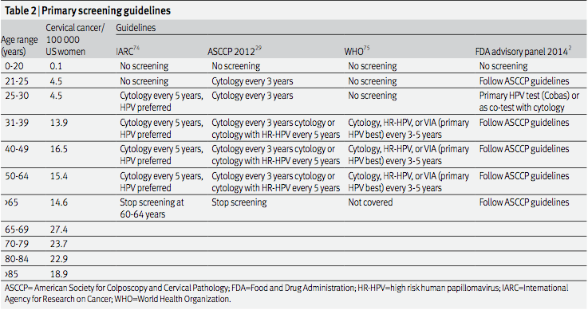
Primer Serviks Kanseri Tarama Kılavuzları

Slide 31
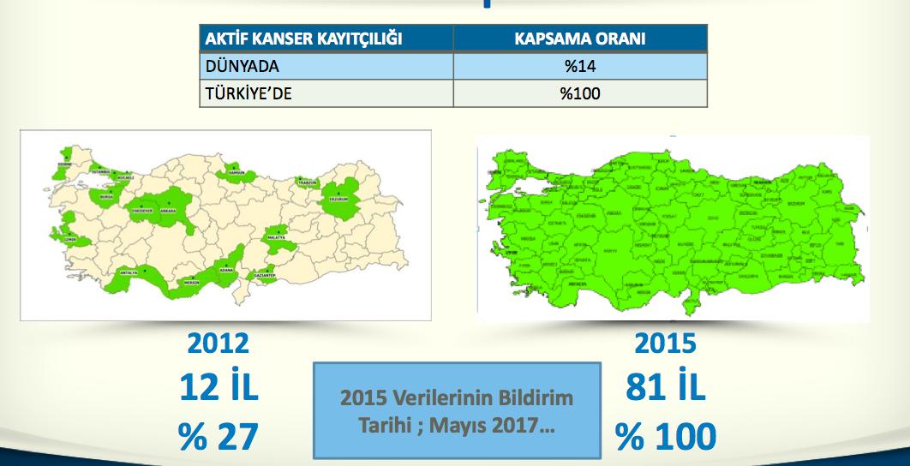
Türkiye’de Kanser Kayıtçılığı 81 İl Raporu

Slide 32
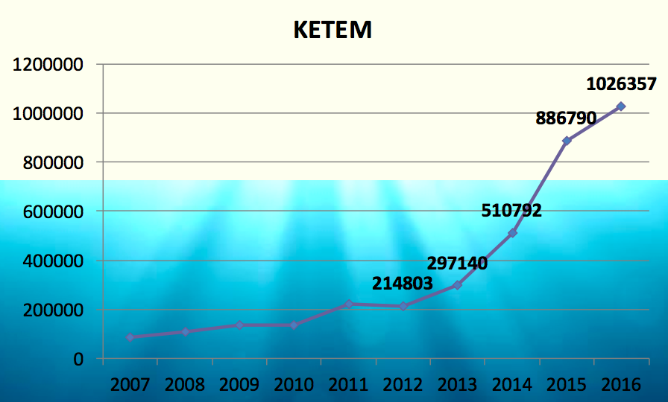
Serviks Kanseri Tarama Sayıları

Slide 33
Türkiye’de Kanser Taramaları

Slide 34
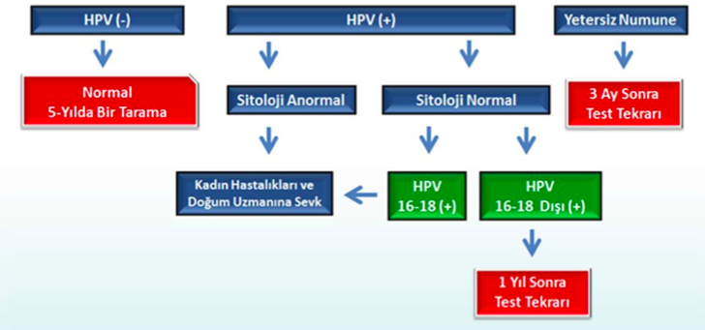
HPV Bazlı Serviks Kanseri Tarama Algoritması - Türkiye

Slide 35
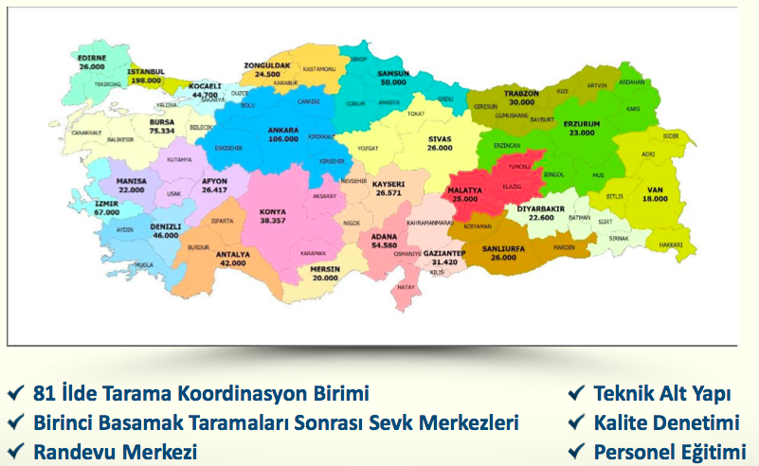
Tarama Sonrası Teşhis Merkezleri

Slide 36
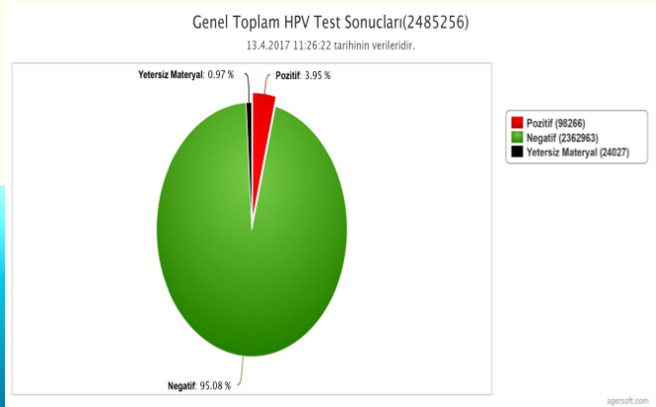
HPV Test Sonuçları

Slide 37
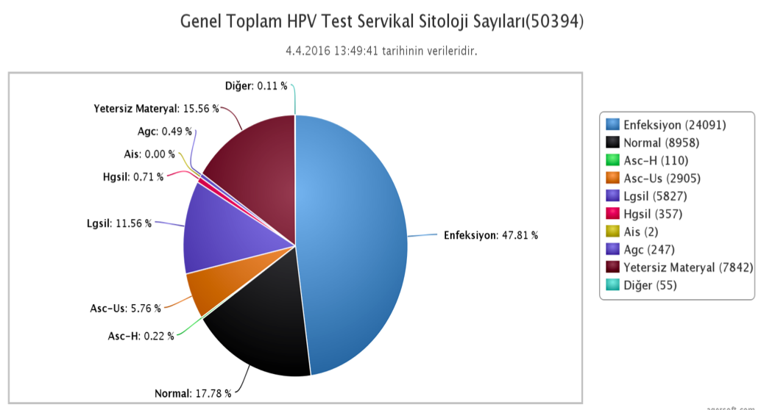
Reflex Sitoloji Sonuçları
Notes:
Refleks sitolojide yaklaşık %20 anormal sitoloji

Slide 38
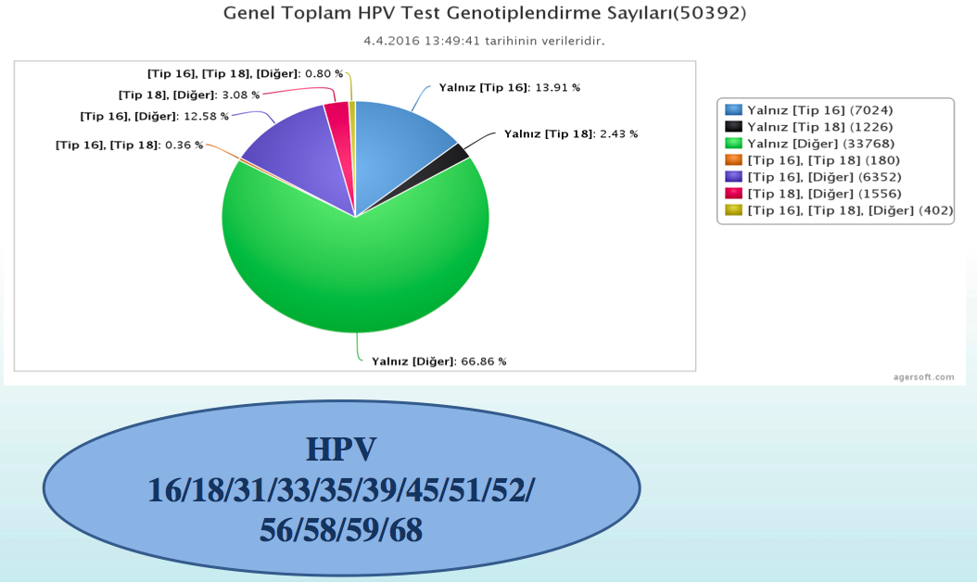
HPV Genotipleri

Slide 39
Eve Götürülecek Mesaj
Artık PAP testin primer taramada emekliye ayrılma ve yerini HPV taramasına bırakma vakti gelmiştir.
HPV testi Hastalığın dışlanması (Rule-out test)
PAP testi ise HPV POZİTİF hastalarda teşhis ve risk belirlenmesi için kullanılabilir (Rule-in test)

Slide 40
Servikal Kanser Tarama Metodları Ulusal Tarama Programımız
PROF. DR. SERKAN ERKANLI
ACIBADEM ÜNİVERSİTESİ TIP FAKÜLTESİ
ALTUNİZADE/KADIKÖY ACIBADEM HASTANESİ
KADIN HASTALIKLARI VE DOĞUM AD
JİNEKOLOJİK ONKOLOJİ ÜNİTESİ

